Slide 1
Introduction
One of the crucial issue in cloud computing is to divide the workload dynamically.
Workload of a machine means the total processing time it requires to execute all the tasks assigned to the machine.
Load balancing is the process of improving the performance of the system by shifting of workload among the processors.
تتمثل إحدى القضايا الحاسمة في الحوسبة السحابية في تقسيم عبء العمل ديناميكيًا.
عبء العمل على الجهاز يعني إجمالي وقت المعالجة الذي يتطلبه تنفيذ جميع المهام المخصصة للجهاز.
موازنة الحمل هي عملية تحسين أداء النظام عن طريق تحويل عبء العمل بين المعالجات

Slide 2
Introduction
The benefits of distributing the workload includes higher resource utilization ratio which further leads to enhancing the overall performance thereby achieving maximum client satisfaction. Through load balancing every virtual machine in cloud system does the same amount of work that maximizes the throughput and minimizing the response time. Hence load balancing is one of the important factor to heighten the working performance of the cloud service provider
تشمل فوائد توزيع عبء العمل ارتفاع نسبة استخدام الموارد مما يؤدي إلى تعزيز الأداء العام وبالتالي تحقيق أقصى قدر من رضا العملاء. من خلال موازنة الحمل ، يقوم كل جهاز افتراضي في النظام السحابي بنفس القدر من العمل الذي يزيد الإنتاجية ويقلل من وقت الاستجابة. ومن ثم فإن موازنة الحمل هي أحد العوامل المهمة لرفع أداء العمل لمزود الخدمة السحابية
Notes:
heighten رفع
thereby وبالتالي

Slide 3
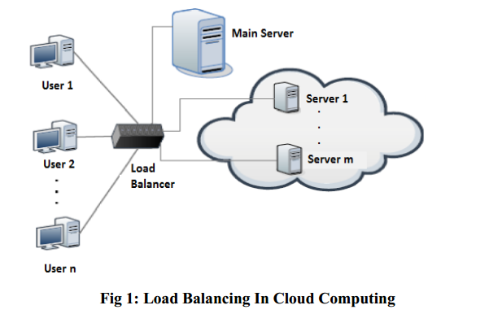

Slide 4
What is load Balancing. ما هي موازنة الحمل
Load balancing is a critical issue in cloud computing. It is a technique which uses multiple nodes and distribute dynamic workload among them so that no single node is overloaded.
Load balancing can also be define as a method for distributing workload on the multiple computers or a computer cluster through network links to achieve optimal resource utilization which maximizes throughput and minimizes overall response time
موازنة التحميل هي قضية مهمة في الحوسبة السحابية. إنها تقنية تستخدم عقدًا متعددة وتوزع عبء العمل الديناميكي بينها حتى لا يتم تحميل عقدة واحدة بشكل زائد.يمكن أيضًا تعريف موازنة التحميل كطريقة لتوزيع عبء العمل على أجهزة كمبيوتر متعددة أو مجموعة كمبيوتر من خلال روابط الشبكة لتحقيق الاستخدام الأمثل للموارد الذي يزيد الإنتاجية ويقلل وقت الاستجابة الإجمالي
Notes:
achieve optimal resource utilization لتحقيق الإستخدام الأمثل للموارد مما يزيد الانتاجية ويقلل الوقت الإجمالي لزمن الإستجابة

Slide 5
What is Load Balancing …
It minimizes the total waiting time of the resources as well as avoids too much overload on the resources. In this
technique traffic is divided among servers, so that data can be
sent and received without maximum delay
إنه يقلل من إجمالي وقت الانتظار للموارد بالإضافة إلى تجنب الحمل الزائد على الموارد. في هذه التقنية ، يتم تقسيم حركة المرور بين الخوادم ، بحيث يمكن إرسال البيانات واستلامها دون أقصى تأخير
Notes:
حركة المرور

Slide 6
Goals of load Balancingأهداف موازنة الحمل.
The main objectives of load balancing are:الأهداف الرئيسية لموازنة الحمل هي
1. To increase the performance significantly. تحقيق الاستخدام الأمثل
2. Achieve optimal resource Utilization.
3. Maximize Throughput.
4. Minimize response time.
5. Avoid crashing.
1.زيادة الأداء بشكل ملحوظ. 2 تحقيق الاستخدام الأمثل للموارد.3. تعظيم الإنتاجية.4 تقليل وقت الاستجابة..5 تجنب الانهيار.

Slide 7
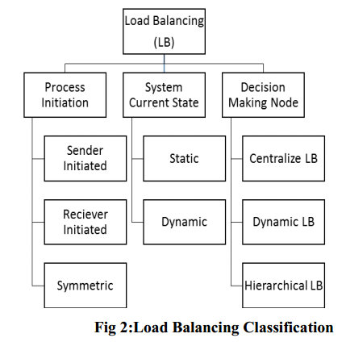
Types of load Balancing.
Notes:
Load balancing classification can be illustrated by following diagram

Slide 8
process initiationبدء العملية
As shown in figure 2, load balancing can be divided into three based on process initiation:
1. Sender Initiated
In this algorithm firstly client sends request and then a receiver is assign to him to receive his workload i.e. the sender initiates the process.
2. Receiver Initiated
In this algorithm firstly receiver sends a acknowledged request to a sender who is prepared to share the workload i.e. the receiver initiates the process.
كما هو مبين في الشكل 2 ، يمكن تقسيم موازنة الحمل إلى ثلاثة بناءً على بدء العملية:1. تم بدء المرسل في هذه الخوارزمية أولاً يرسل العميل طلبًا ثم يتم تعيين مستلم له لاستلام عبء العمل ، أي أن المرسل يبدأ العملية. 2. بدأ المتلقي في هذه الخوارزمية أولاً يرسل المتلقي طلبًا معترفًا به إلى المرسل الذي يكون على استعداد لمشاركة عبء العمل ، أي أن المستلم يبدأ العملية.

Slide 9
process initiation
3. Symmetric
It is a combination of both sender and receiver
initiated type of load balancing algorithm.
3. متماثل هو مزيج من نوع خوارزمية موازنة الحمل التي بدأها المرسل والمستقبل.

Slide 10
current state of the systemالوضع الحالي للنظام
On the bases of the current state of the system, load balancing algorithm can be categories into two:
Static Load Balancing :
prior knowledge about the system is already known which includes processing power, memory,
performance and data about user’s requirements.
These algorithms do not need the information regarding current state of the system.
على أساس الحالة الحالية للنظام ، يمكن تقسيم خوارزمية موازنة الحمل إلى قسمين:موازنة الحمل الثابتة:المعرفة المسبقة عن النظام معروفة بالفعل والتي تشمل قوة المعالجة والذاكرة والأداء والبيانات حول متطلبات المستخدم.لا تحتاج هذه الخوارزميات إلى المعلومات المتعلقة بالحالة الحالية للنظام
Notes:
Prior مسبقا
Regarding

Slide 11
Static Load Balancing :موازنة الحمل الثابتة
This approach is mainly defined in the design or implementation of the system.
Static load balancing algorithms divide the traffic equivalently between all servers.
يتم تعريف هذا النهج بشكل أساسي في تصميم أو تنفيذ النظام. تقوم خوارزميات موازنة الحمل الثابت بتقسيم حركة المرور بالتساوي بين جميع الخوادم
Round robin is a example of static load balancing algorithm which divides the traffic equally among servers.
Round robin هو مثال لخوارزمية موازنة الحمل الثابتة التي تقسم حركة المرور بالتساوي بين الخوادم.

Slide 12
Dynamic Load Balancing :موازنة الحمل الديناميكية
    Dynamic algorithms are decision concerning load
    balancing based upon the current state of the system i.e. Any prior knowledge about the system is not required. This will overcome the draw backs of static approach. The dynamic algorithms are complex, but they can provide better performance and fault tolerance.
    الخوارزميات الديناميكية هي قرار يتعلق بموازنة الحمل بناءً على الحالة الحالية للنظام ، أي أن أي معرفة مسبقة بالنظام غير مطلوبة. هذا سوف يتغلب على سحب ظهور النهج الثابت. تعد الخوارزميات الديناميكية معقدة ، لكنها يمكن أن توفر أداءً أفضل وتسامحًا مع الخطأ
Notes:
overcome تتغلب

Slide 13
Dynamic Load Balancing :موازنة الحمل الديناميكية:
This approach considered only the current state of the system during load
balancing decisions. Dynamic approach is more suitable for widely distributed systems such as cloud computing.
Dynamic load balancing approaches have two types .They are distributed approach and non-distributed (centralized) approach.
يعتبر هذا الأسلوب فقط الحالة الحالية للنظام أثناء قرارات موازنة التحميل. النهج الديناميكي أكثر ملاءمة للأنظمة الموزعة على نطاق واسع مثل الحوسبة السحابية.نهج موازنة الحمل الديناميكي له نوعان: نهج موزع وغير موزع (مركزي)

Slide 14
Centralized approach :النهج المركزي:
In centralized approach, only a single node is responsible for managing and distribution within the whole system.
في النهج المركزي ، تكون عقدة واحدة فقط مسؤولة عن الإدارة والتوزيع داخل النظام بأكمله

Slide 15
Distributed approach: النهج الموزع:
In distributed approach, each node independently builds its own load vector. Vector collecting the load information of other nodes. All decisions are made locally using local load vectors. Distributed approach is more suitable for widely distributed
systems such as cloud computing. في النهج الموزع ، تبني كل عقدة بشكل مستقل متجه الحمل الخاص بها. المتجه الذي يجمع معلومات التحميل الخاصة بالعقد الأخرى. يتم اتخاذ جميع القرارات محليًا باستخدام ناقلات الحمل المحلية. النهج الموزع أكثر ملاءمة للأنظمة الموزعة على نطاق واسع مثل الحوسبة السحابية

Slide 16
Metrics for Load Balancing: مقاييس موازنة التحميل:
1. Throughput: - It is used to calculate the all tasks whose execution has been completed. The performance of any system is improved if throughput is high.. الصبيب: - يستخدم لحساب جميع المهام التي اكتمل تنفيذها. يتم تحسين أداء أي نظام إذا كانت الإنتاجية عالية.
2. Fault Tolerance: -It means recovery from failure. The load balancing should be a good fault tolerant technique.
2. التسامح مع الخطأ: - يعني التعافي من الفشل. يجب أن تكون موازنة الحمل تقنية جيدة لتحمل الأخطاء

Slide 17
Metrics for Load Balancing: مقاييس موازنة التحميل
3. Migration time: -It is the time to migrate the jobs or resources from one node to other
nodes. It should be minimized in order to enhance the performance of the system.
4. Response Time: - It is the amount of time that is taken by a particular load balancing algorithm to response a task in a system. This parameter should be minimized for better performance of a system.
3. وقت الترحيل: -هو الوقت المناسب لترحيل الوظائف أو الموارد من عقدة إلى عقد أخرى. يجب تصغيرها من أجل تحسين أداء النظام.4. وقت الاستجابة: - هو مقدار الوقت الذي تستغرقه خوارزمية موازنة حمل معينة للاستجابة لمهمة في النظام. يجب تصغير هذه المعلمة من أجل أداء أفضل للنظام

Slide 18
Metrics for Load Balancing:
5. Scalability: - It is the ability of an algorithm to perform Load balancing for any finite number of nodes of a system. This metric should be improved for a good system. 5. قابلية التوسع: - هي قدرة الخوارزمية على أداء موازنة التحميل لأي عدد محدود من عقد النظام. يجب تحسين هذا المقياس من أجل نظام جيد.

